Slide 1

Have you ever been into SOMETHING??

Slide 2


Slide 3
Hello World 예제
#include <stdio.h>
int main(void)
{
printf(“Hello World”);
return 0;
}

Slide 4
#include <stdio.h>
항상 위에 써야하는 것

Slide 5
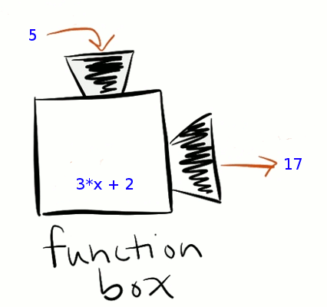
함수 function
int main(void)
{
return 0;
}

Slide 6
printf
printf(“Hello World”);
(“ ”)안에 있는 문자열을
화면에 출력

Slide 7
약간 LEVEL UP
#include <stdio.h>
int main(void)
{
int num;
printf(“type a number: ”);
scanf(“%d”, &num);
printf(“the number you typed is: %d”, num);
return 0;
}

Slide 8
변수 선언
int num;
int : 변수의 데이터형
num : 변수의 이름
int : 정수형 데이터
float : 실수형 데이터

Slide 9
scanf
scanf(“%d”, &num);
입력받은 값을
선언한 변수에 저장

Slide 10
printf 에서 변수의 값을 나타내기
printf(“the number you typed is: %d”, num)

